Slide 1
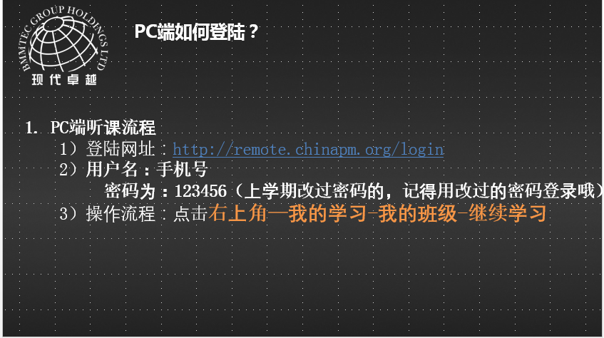

Slide 2
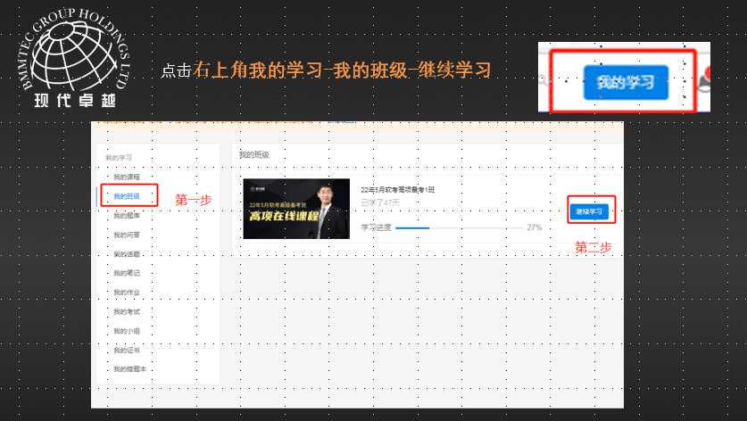

Slide 3


Slide 4
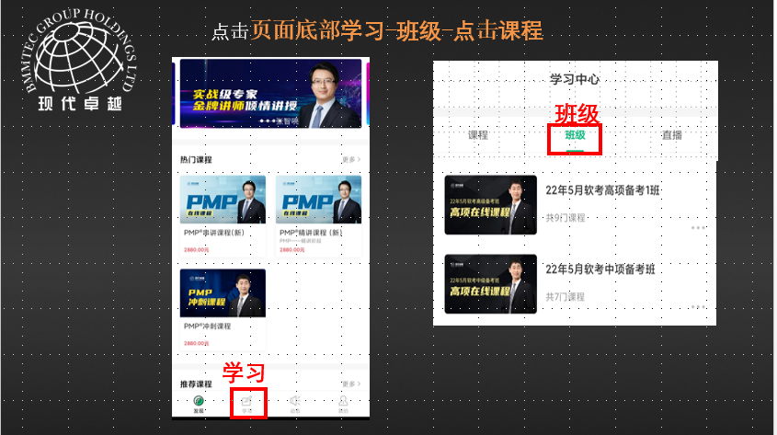

Slide 5
高级后台课程说明
1.课前导学
2.直播课程回放
3.精讲视频
4.计算题专题视频
5.课后习题（必修）
6.章节习题（选修）
7.真题模拟（选择题）
8.真题模拟（案例题）
9.优秀论文库
10.在线课件

Slide 6
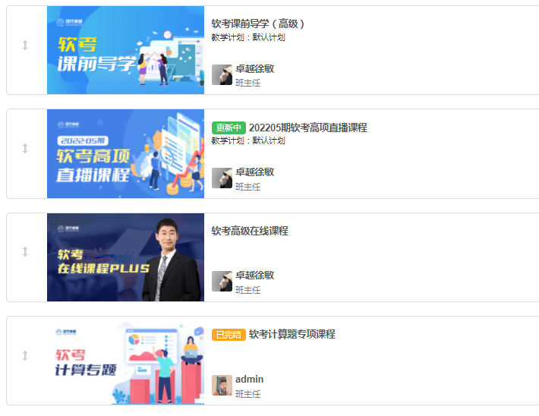
课前导学：郭晗老师亲授备考策略，必看！
直播课程回放：错过直播的小伙伴看这里！！
精讲视频：贯穿整个学习阶段，打基础，多刷几遍！
计算题专题练习：案例分析重头戏，专题一举拿下

Slide 7
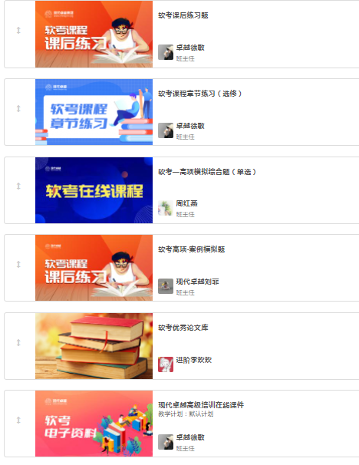
课后习题（必做）：主要针对十大管理的选择题，精讲之后做题巩固
章节习题（选做）：查漏补缺，哪里不会做哪里
真题模拟（选择题）：满分75分，合格45分
真题模拟（案例题）：满分75分，合格45分
优秀论文库：可以提前浏览，学习知识点积累论文素材
在线课件：精讲讲义的电子版+直播课件在这里！！

Slide 8
中级后台课程说明
1.课前导学
2.直播课程回放
3.精讲视频
4.计算题专题视频
5.课后习题（必修）
6.章节习题（选修）
7.真题模拟（选择题）
8.真题模拟（案例题）
9.在线课件

Slide 9
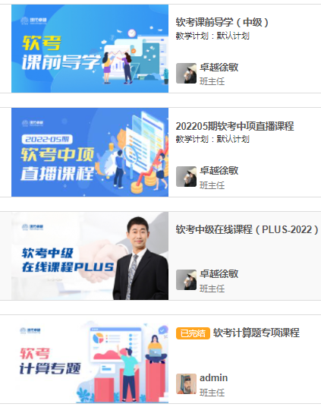
课前导学：郭晗老师亲授备考策略，必看！
直播课程回放：错过直播的小伙伴看这里！！
精讲视频：贯穿整个学习阶段，打基础，多刷几遍！
计算题专题练习：案例分析重头戏，专题一举拿下

Slide 10

课后习题（必做）：主要针对十大管理的选择题，精讲之后做题巩固
章节习题（选做）：查漏补缺，哪里不会做哪里
真题模拟（选择题）：满分75分，合格45分
真题模拟（案例题）：满分75分，合格45分
在线课件：精讲讲义的电子版+直播课件在这里！！

Slide 11
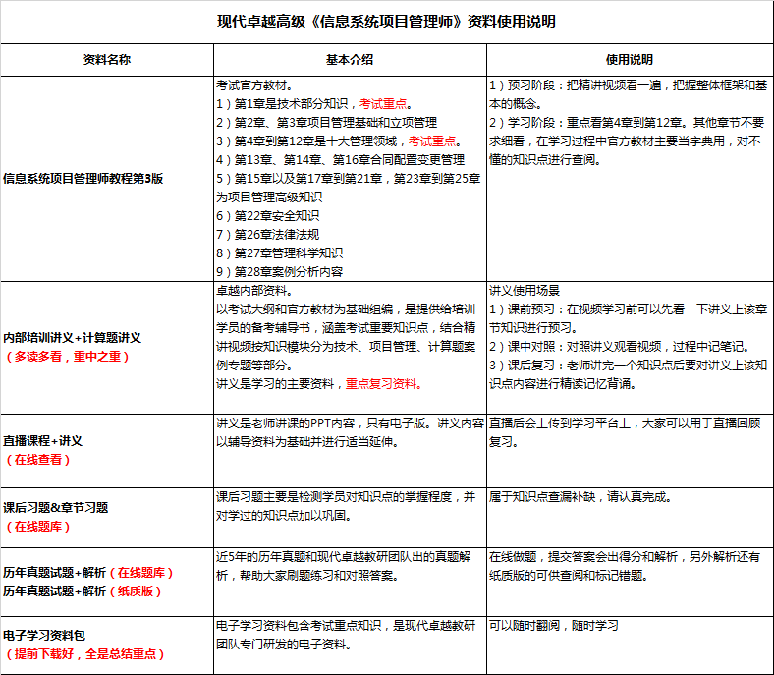

Slide 12
资料下载：软考中级学习资料包 链接：https://pan.baidu.com/s/1RV6T7NWEDL2hPzKW-OFNJQ 提取码：xdzy
资料下载：软考高级学习资料包 链接：https://pan.baidu.com/s/1lb56pn8YetqJs6nNR0pXDQ 提取码：xdzy
请及时下载备份保存，认真浏览一遍！

